Slide 1
WebAssembly
Arnoldmeng

Slide 2
什么是WebAssembly
一种二进制字节码
运行在Web浏览器或Node中
速度快而稳定
由C/C++等语言编译而来
在线示例

Slide 3
为什么需要WebAssembly
可预测的高性能（Predictable High Performance）
利用其他语言的生态
进一步压缩前端代码，节省流量

Slide 4
WebAssembly的历史
2012年，Mozilla启动Emscripten，将C/C++编译为js
2013年， Emscripten加入对asm.js的编译支持，速度显著提升
TypeScript、Dart等从其他方面优化前端工程
2017年，WebAssembly发布MVP（最小可用）版本

Slide 5
WebAssembly运行机制
编译原理
运行环境
浏览器优化

Slide 6
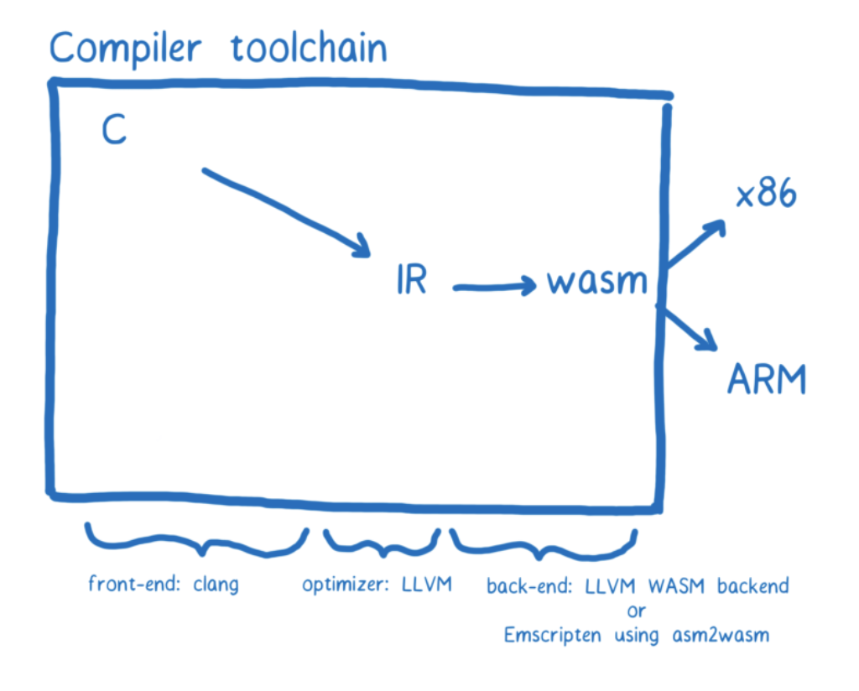
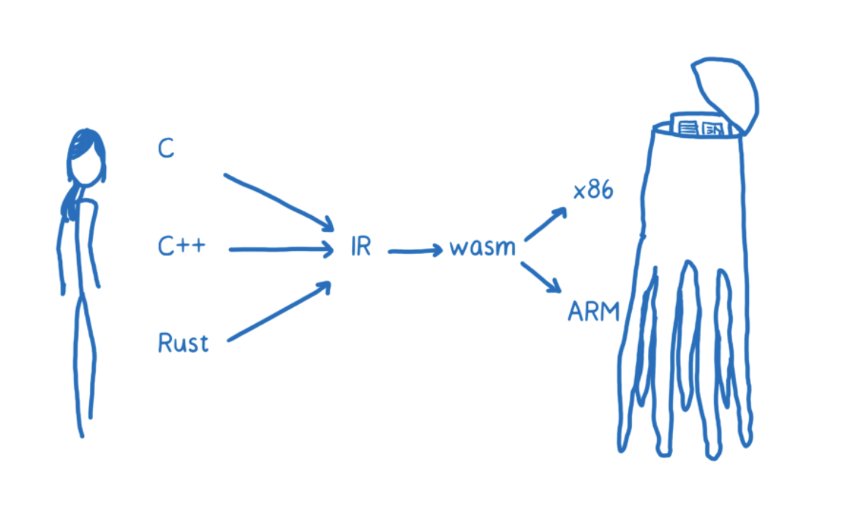
编译原理

Slide 7
运行环境
ArrayBuffer提供内存操作（模拟）
利用虚拟文件系统提供文件读写操作
利用module env实现常见库和自定义函数

Slide 8
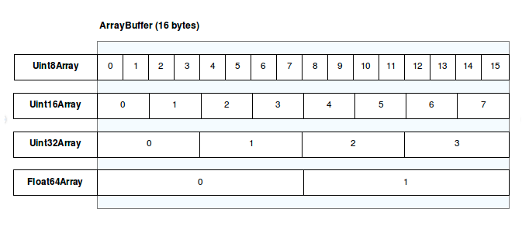
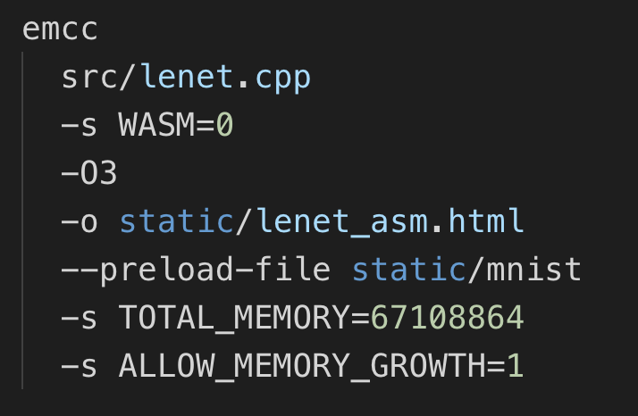
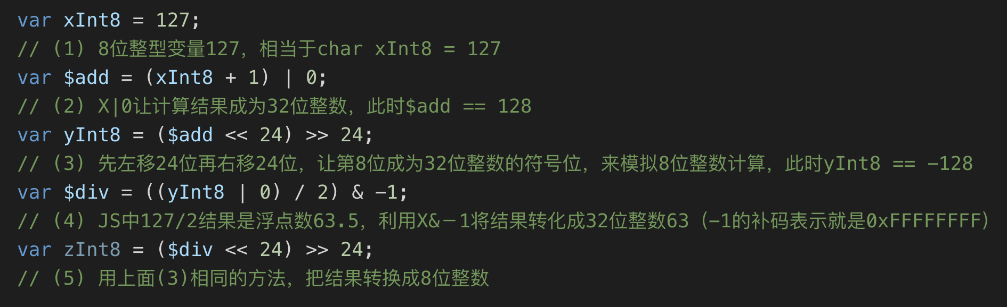
运行环境

Slide 9
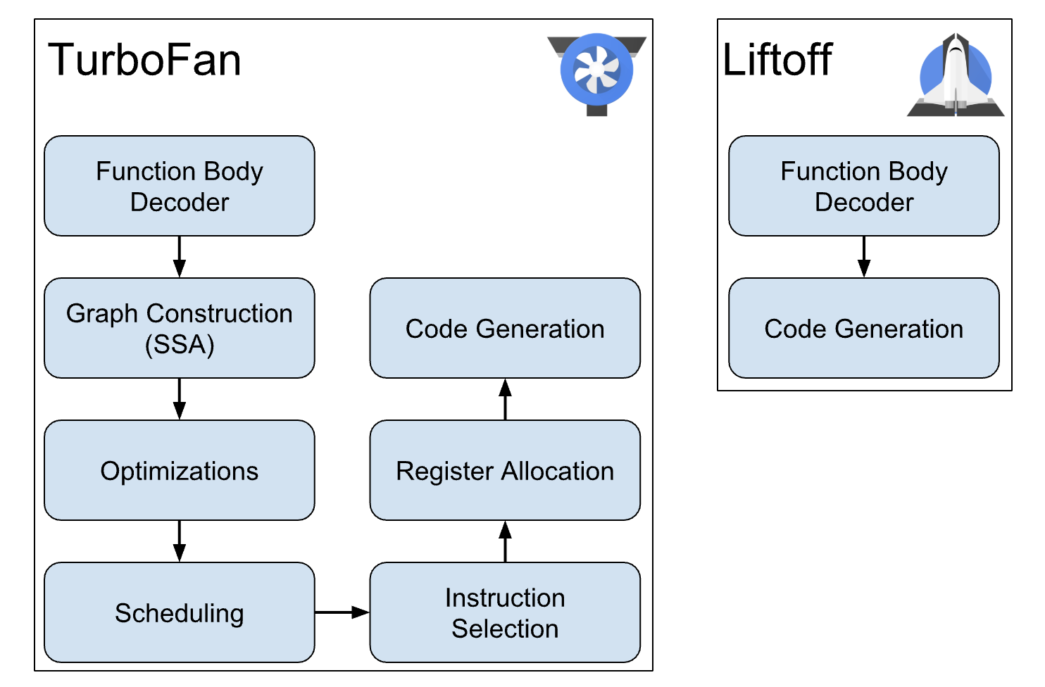
浏览器优化
Liftoff快速编译
流式编译

Slide 10
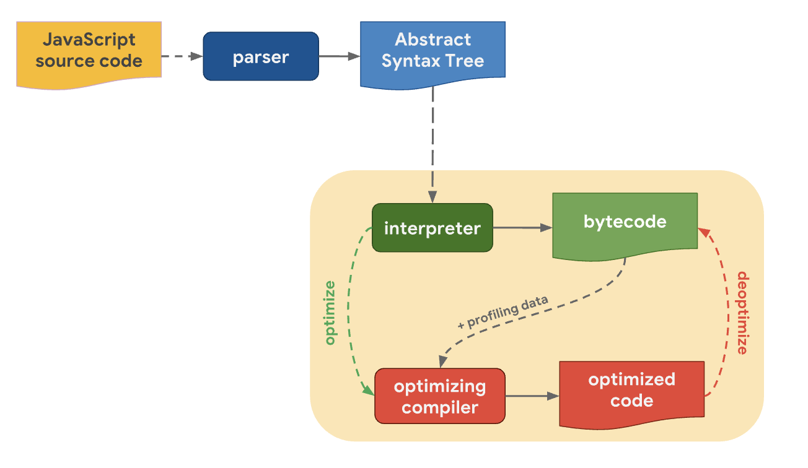
JS运行机制
运行时分层编译

Slide 11
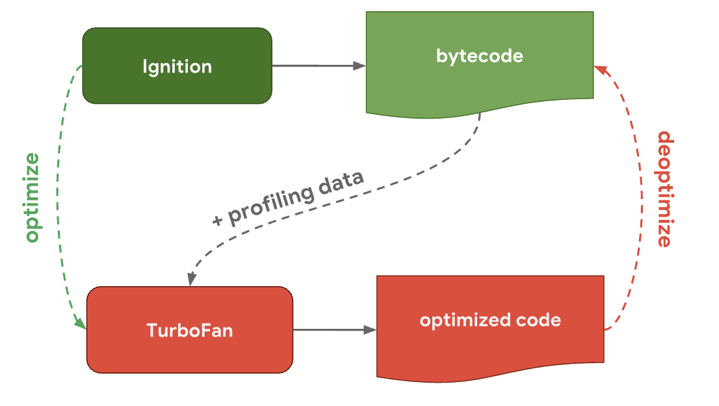
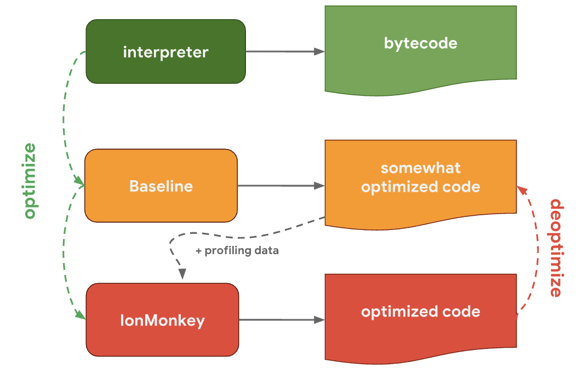
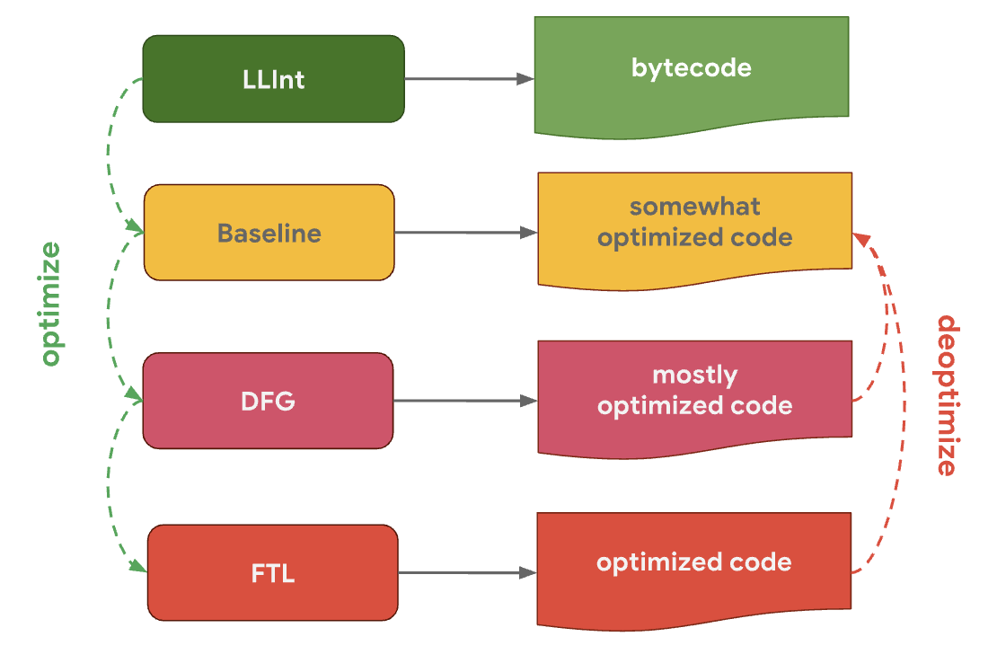
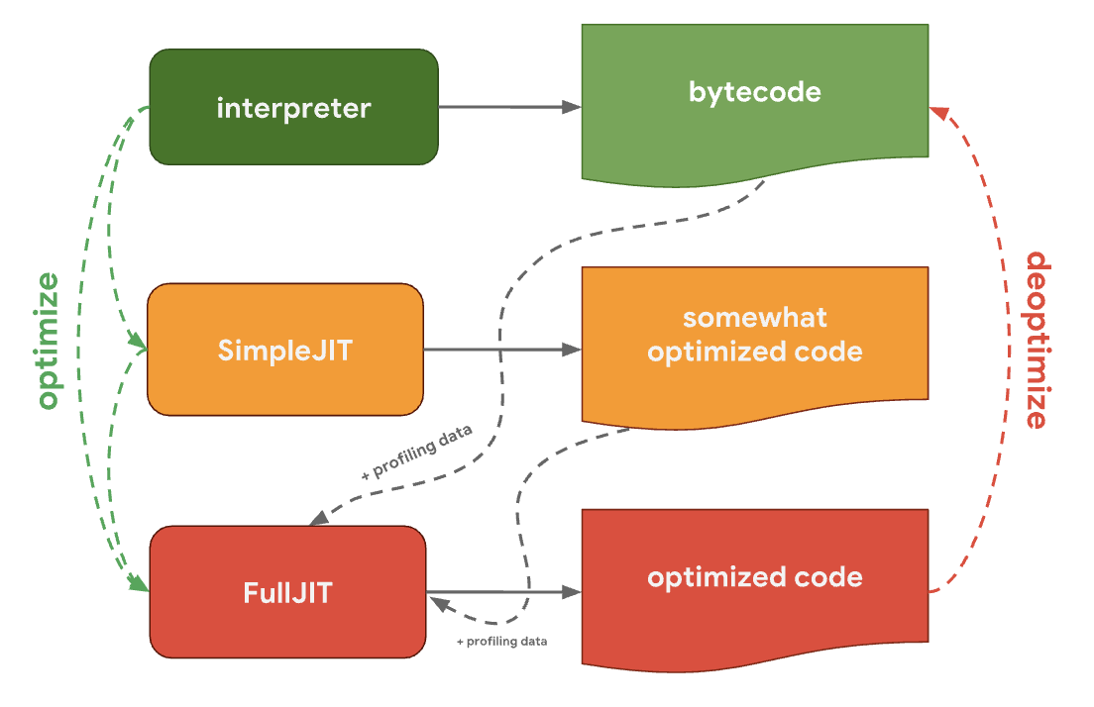
JS运行机制
Chrome
Firefox
Safari
Edge

Slide 12
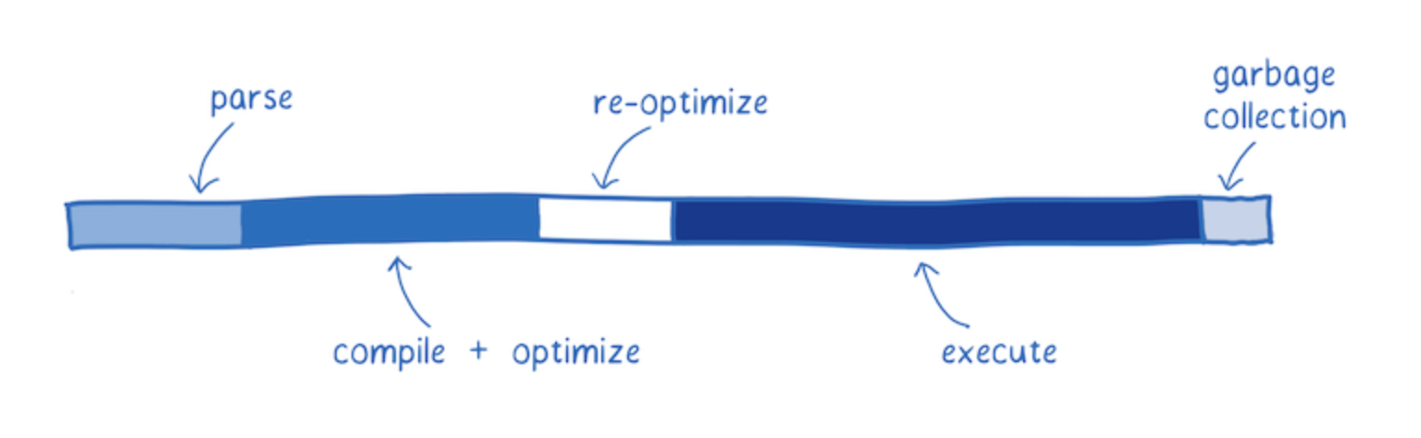
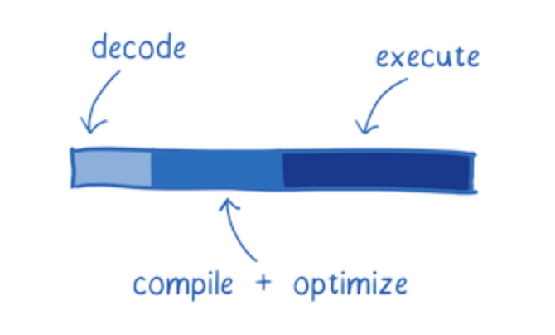
JS运行机制
时间消耗模型

Slide 13
性能对比

Slide 14
性能对比

Slide 15
目前的问题
不够“可预测”
不同浏览器优化方法不同，导致性能表现有差异
胶水代码过多
考虑由浏览器提供常见库
生态有待发展
应用较少
工具优化，如emcc

Slide 16
WebAssembly技能树

Slide 17
前景
为高性能Web应用赋能
游戏、音视频处理、机器学习等
提供跨端、跨浏览器的可预测高性能
为PWA甚至Web OS赋能

Slide 18
参考链接
Lenet-5可视化 https://wasdk.github.io/WasmFiddle/?1czymt
Wasm在线生成 https://wasdk.github.io/WasmFiddle/?1czymt
Emcc安装指引 https://developer.mozilla.org/zh-CN/docs/WebAssembly/C_to_wasm
技能树 https://hacks.mozilla.org/2018/10/webassemblys-post-mvp-future/
游戏示例 https://s3.amazonaws.com/mozilla-games/ZenGarden/EpicZenGarden.html
AssemblyScript https://github.com/AssemblyScript/assemblyscript#installation

